Slide 1
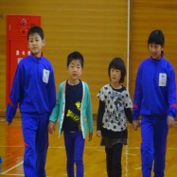
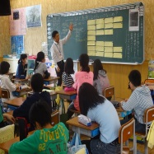
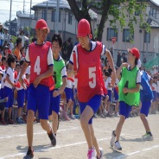
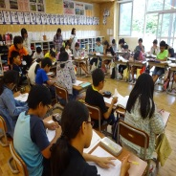
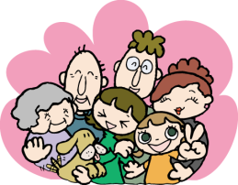
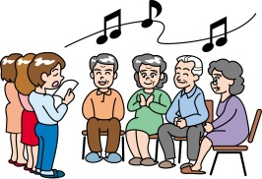
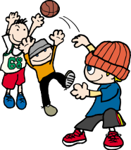
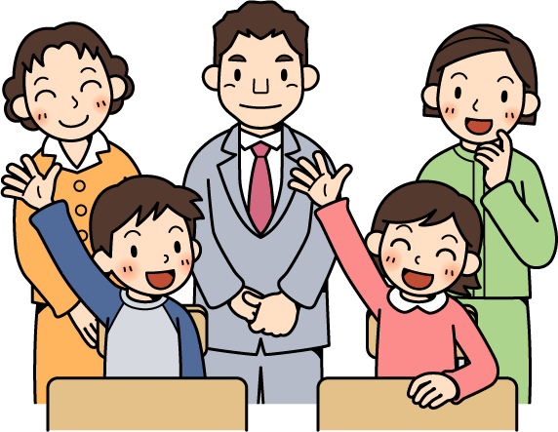
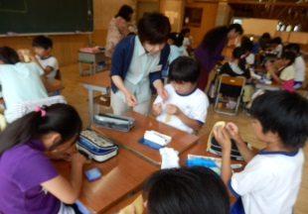
平成30年度 グランドデザイン
妙高市立新井小学校
【教育目標】
よい子、つよい子、できる子
（豊かな心）（たくましい体）（確かな学力）
【重点目標】
自分の思いや考えをもち、
進んで取り組む子
【目指す姿と達成目標】
自分も相手も大事にする子
☆我慢する心と力を身に付け、相手や周りの気持ちを考え、よりよく行動することができる。
☆つらいことや苦しいことに対しても、仲間と支え合い、ねばり強く取り組むことができる。
めあてをもって鍛える子
☆自分のめあてを決め、あきらめずにがんばることができる。また、遊びや運動の喜びを知り、進んで体を動かそうとする。
☆自分の健康に関心をもち、自分の生活をコントロールすることができる。
自分から進んで学習する子
☆自分から進んで学習に向き合い、相手の話を正しく聞き取り、自分の考えと比べながら考えを深めることができる。
☆自分の考えや意見を、自分の言葉でしっかりと書いたり話したりすることができる。
行動する
鍛える
学 ぶ
【具体的方策】
■かかわりと絆づくりを大切にし、社会性を育成する
・異年齢集団活動（なかよし友だチーム、清掃、登校班など）を通して、学年の枠を超えた様々な仲間と支え合い、もまれながら社会性を育てる。
・学級、学年集団のふれあいに重点を置いた教育活動（生活科、総合学習、学級活動、学年の活動など）により、周囲と協力して責任を果たす態度を育てる。
■全職員が一人一人の子どもに寄り添い、きめ細かな生活指導を行う
・日常的な確かな見取りと情報共有により、学習指導、生活指導を含め、一人一人の子どもを多くの職員の目と心で育てる。
・子どもとのかかわりを通じて、子どもの心身の調子や仲間関係の機微を迅速かつ的確に把握し、指導に生かす。
■体育授業や休み時間の遊びを充実させ、体を動かす楽しさを味わわせる
・自分の力を試し、高める活動を工夫する。（マラソン大会、運動委員会の取組、体育カードの活用等）
・互いに励まし合い、切磋琢磨する活動を工夫する。（長縄跳び、ボールゲーム、集団遊び等）
■家庭でのよりよい過ごし方を考えさせ、メディアとの上手な付き合い方を身に付けさせる
・テレビやゲームなどとの上手な付き合い方やSNSの危険性を知り、家庭での過ごし方を考える機会を設定する。
・あらいっ子週間を中核とした全校共通の取組を通してよりよい過ごし方を学んだり、学級懇談会などでテーマを決めて話し合ったりして、具体的な行動・生活ができるように家庭や地域との連携を図る。
■言語活動を充実させ、進んで話すことができるようにする
・朝学習や国語授業などで音読、朗読、暗唱などを実施し、張りのある声での音声発表の基礎を養う。（子どもが自主的に活動ができるようにシステム化する。）
・連絡帳、学習カード、作文など、「書くこと」の日常化を図り、自分の考えを書く場面を通して思考力を高める。
・子どもの発言や発表を生かした「対話のある授業」を工夫し、判断力と表現力を高める。
■よりよい授業づくりに努める
・安心して話せる学習集団づくりを基盤とし、課題を明確にした授業改善に努める。
・話す必然性、聞く必然性のある指導過程により、話したくなる授業をつくる。
協力
学校（自己評価・学校関係者評価）
家庭
支援
地域
心と体の安定を図り、活力を生み出す場
情報公開・情報交換
子どもたちを見守り、育てる場、体験や交流
・新井小ＰＴＡ
・新井小学校同窓会
・新井小を応援する会
・学校運営協議会
家庭との連携 ・家庭学習の励まし ・家族でのメディア接触時間コントロール ・あいさつと家族団らん ・学年親子活動
園・中との連携 ・情報交換会と授業参観を基にした研修 ・スクール集会 ・園との相互訪問
地域との連携 ・コミュニティ・スクール指定に伴う学校運営協議会による学校支援
・地域行事（運動会や祭りなど）への積極的参加
・学校だより、学級だより
・連絡帳 ・ホームページ
・学習参観、学習発表会
・家庭訪問 ・学年学級懇談会

